Slide 1

Sekretariatsutbildning
2024-2025
Basket

Slide 2

Hej!
Notes:
Presentation av utbildare.

Slide 3

Bakgrund & mål
Alla seriematcher från U13
ska protokollföras.
Hemmalaget ansvarar för ett sekretariat.
Notes:
Alla förbundets seriematcher från U13 samt ungdoms-SM måste protokollföras för att kunna skickas till förbundet.
Det är alltid hemmalaget som ansvarar för att tillsätta ett sekretariat.

Slide 4

Personer i ett sekretariat
Tidtagare
Sekreterare
Rekommendation med en tredje person!
(24-sekunders tidtagare från U14/15)
Vänta inte…
Notes:
Ett minimum i ett matchsekretariat är en tidtagare och en sekreterare. Men rekommendation i början är att ha tre personer tillsatta i sekretariatet, det ger en person uppgiften att vara assisterande sekreterare (tex uppmärksamma nummer, domartecken samt sköta pilen).
Från U14 (nivå 1) eller U15 tillkommer en person som sköter 24-sekunders tidtagning.
Ett tips är att inte vänta med att sitta i sekretariatet. Nu i början är planen stor och korgarna höga, vilket gör att spelet inte går så fort. Så enklare att börja träna och vänja sig vid uppgifterna i sekretariatet. Ju äldre spelarna blir ju snabbare går spelet och då är det bra att man övat.

Slide 5
Vad kännetecknar ett bra sekretariat?
Komplett bemanning
Erfaret och välutbildat
Rätt utrustning
På plats i god tid
Koncentrerade på uppgiften
Neutralt uppträdande
Bra samarbete med domare, coacher, spelare
Bra samarbete i sekretariatet
Notes:
På plats i god tid – se till att vara där till lagets samling, från 20 minuter innan matchstart kan tex domaren döma fouls.
Komplett bemanning – se till att ni är minst tre i sekretariatet
Rätt utrustning – se till att det finns klocka, device för protokoll (mobil, dator, padda), sekretariatsväska.
Erfaret och välutbildat – bra att börja träna från U13, hänga med vid förändringar som kan ske mellan säsonger
Koncentrerade på uppgiften – när man sitter i sekretariatet behöver man koncentrera sig på det man gör.
Bra samarbete i sekretariatet – hjälpas åt vid strul och frågor.
Neutralt uppträdande – man hejar inte på sitt lag eller applåderar
Bra samarbete med domare, coacher, spelare – säg gärna till domaren om det är din ”första gång”, fråga domaren i pauser vid frågor, vid frågetecken meddela domaren när matchtiden står stilla.

Slide 6
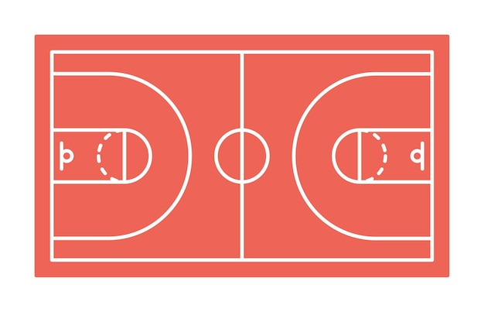
BORTALAG
mörk färg
SEKRETARIAT
HEMMALAG
ljus färg
Notes:
Hemmalaget sitter alltid till vänster om sekretariatet och bortalaget till höger.
Hemmalaget ska spela i ljusa matchdräkter och bortalaget i mörka matchdräkter (om lagen inte kommit överens om annat tillsammans).

Slide 7
Utrustning
Resultat
Resultattavla
Matchprotokoll
Foul
Spelarfoulsskyltar (1-5)
Lagfoulsmarkering röd
Signaler
Sekreterarens (byte, timeout)
Tidtagarens (periodsignal)
24-sekunders.tidtagerns (från U14/15)
Klockor
Matchklocka
Timeoutklocka
24-sek (från U14/15)
Övrigt
Bollinnehavspil
Bytesstolar (2 per lag)
Boll (hemmalag) storlek 6
Notes:
Här ses den utrustning som behövs i sekretariatet.

Slide 8
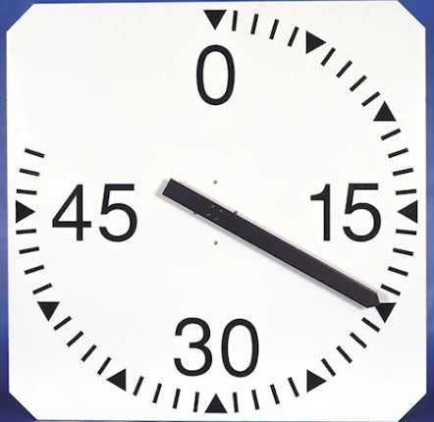
Tidtagarens uppgifter utrustning; matchklocka
Starta och stoppa klockan enligt gällande regler.
Ge signal när det gått 50 sek av timeouten.
Se till att signal ljuder vid slut av varje spelperiod.
Hjälpa sekreteraren vid behov.
Notes:
Följande uppgifter har tidtagaren.

Slide 9
Tidsgränser före, under & efter match
minut
-20
Domarnas bestraffningsrätt börjar
-10
Domarna utser matchboll. Coacher kontrollerar matchprotokoll och utser startfemma.
-6
Spelarpresentation vid tex USM
-3
Domare signalerar 3 minuter till matchstart.
-1
Domare signalerar 1 minut till matchstart. Alla spelare utom startfemmorna lämnar planen.
Domare kontrollerar att sekretariat är klart att starta matchen.
Matchstart
match
Period/quarter 1 → 8 minuter
vila 2 minuter
Period/quarter 2 → 8 minuter
Period/quarter 3 → 8 minuter
vila 2 minuter
Period/quarter 4 → 8 minuter
Halvlek/vila 5 minuter
Notes:
Här ses de tider som finns uppsatta för olika aktiviteter före, under och efter match.

Slide 10
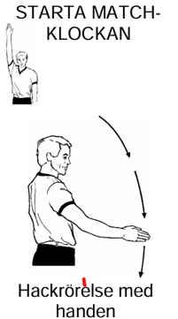
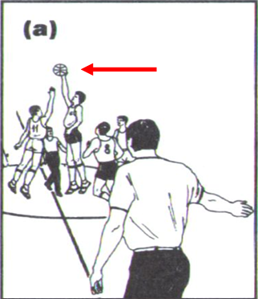
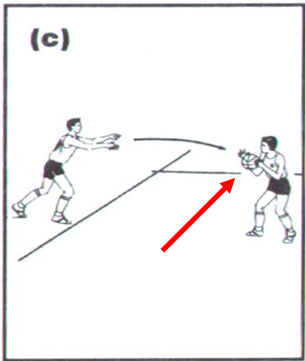
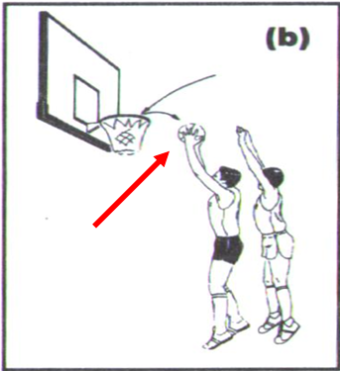
Matchklockan startas
Uppkast
en av hopparna
berör bollen
Missat staffkast
spelare inne på planen
berör bollen
Inkast
spelare inne på planen
berör bollen
Notes:
Domaren visar detta tecken när matchklockan ska starta.
Man startar matchklockan när första spelaren på plan berör bollen. Till skillnad från 24-sekunders som ska starta när första spelare (lag) har bollkontroll.

Slide 11
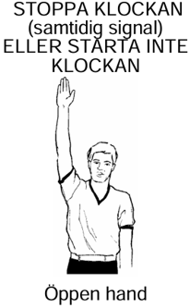
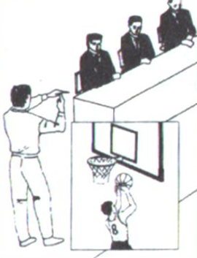
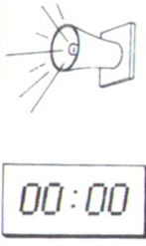
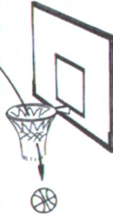
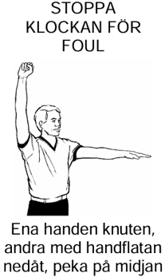
Matchklockan stoppas
Slutsignal
för period
Domar
avblåsning
vid foul
Spelmål
mot lag som begärt
timeout
Spelmål
sista 2 minuter
period 4
Notes:
Domaren visar detta tecken när matchklockan ska stoppas samt när klockan inte ska starta.
Stäng av klockan vid periodslut eller utdömd foul. Även om ett lag begärt timeout och ett spelmål görs mot dem samt vid varje spelmål de sista 2 minutrarna period 4.

Slide 12

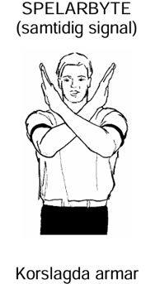
Sekreterarens uppgifter utrustning; Profixio, foulskyltar, bollinnehavspilen
Föra protokoll i Profixio med all matchfakta.
Visa antalet fouls (1-5) för varje spelare.
Anteckna alla fouls och meddela domarna när någon får sin 5:e.
Sköta lagfoulsmarkeringar (kon/lampa efter fjärde).
Meddela domarna när time-out är begärd samt
anteckna denna.
Meddela spelarbyten.
Sköta pilen - person nr 3?
Notes:
Följande uppgifter har sekreteraren. Här kan den tredje personen vara behjälplig med pilen för att underlätta.

Slide 13
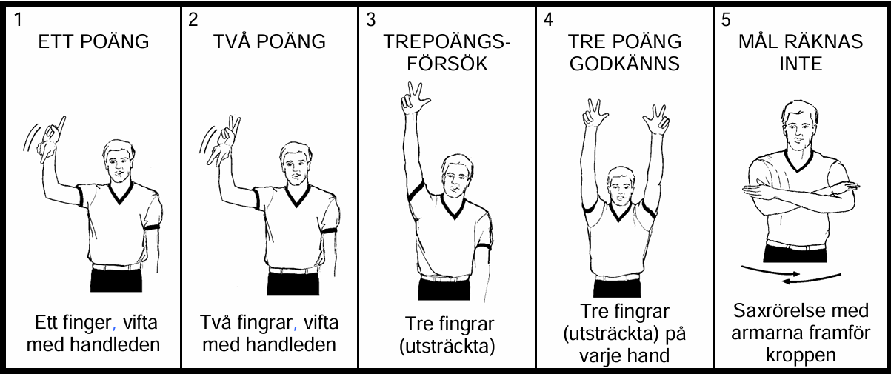
Poäng fylls i protokollet
Notes:
Domartecken för att visa antal gjorda poäng eller när mål/poäng inte ska räknas.
Vid trepoängsförsök hålls tre fingrar upp och vid gjorda tre poäng visar båda armarna tre fingrar.

Slide 14
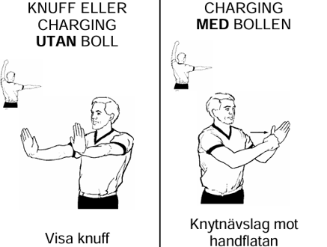
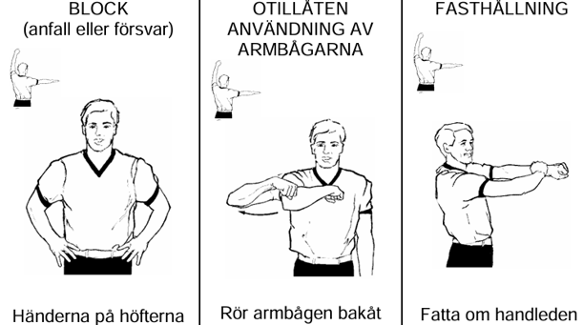
Spelarfouls fylls i protokollet
vanligast med
Personlig foul
Notes:
Här visas tecken för de vanligaste personliga fouls.

Slide 15
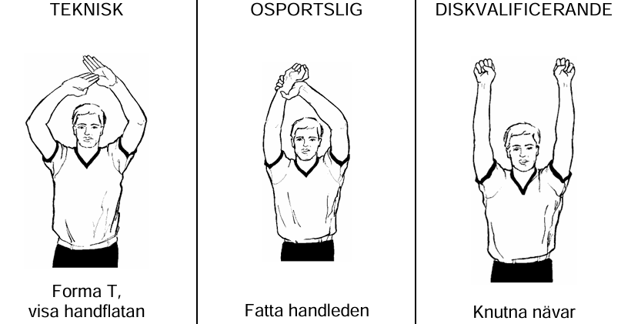
Övriga spelarfouls i protokollet
Alla spelarfouls (personlig, teknisk, osportslig, diskvalificerande) räknas med i lagfoulen!
Notes:
Här visas tecken för övriga fouls som kan utdömas.

Slide 16
En spelare blir utfoulad vid…
Fem personliga fouls.
Två tekniska, två osportsliga eller en teknisk + en osportslig foul.
En diskvalificerade foul.

Slide 17
Foul coach, assisterande coach, bänk
Kan få teknisk (coach eller bänk) eller diskvalificerande foul.
Alla dessa antecknas coach.
C = teknisk foul på coach pga personligt osportsligt uppförande
(2 C = får ej coacha vidare)
B = teknisk foul på coach av annan anledning (tex avbytare)
(2 B = får fortsätta coacha)
Ovanstående fouls räknas inte med i lagfoulen!
Notes:
Coach och bänk kan också utdömas fouls – dessa räknas inte med i lagfoulen.

Slide 18
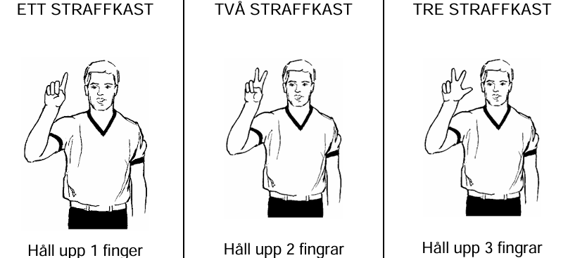
Tilldelade straffkast
Notes:
Domartecken för antal tilldömda straffkast.

Slide 19
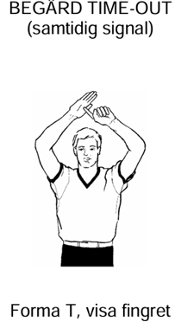
Time-out fylls i protokollet
Time-out varar 1 minut.
2 time-out första halvlek, 3 andra halvlek
Coach begär time-out hos sekretariatet.
Sekretariat meddelar domarna begärd timeout:
  Nästa gång matchklockan är stoppad
  För försvarande lag när spelmål görs av
  anfallande lag
Notes:
Domartecken för godkänd timeout.

Slide 20
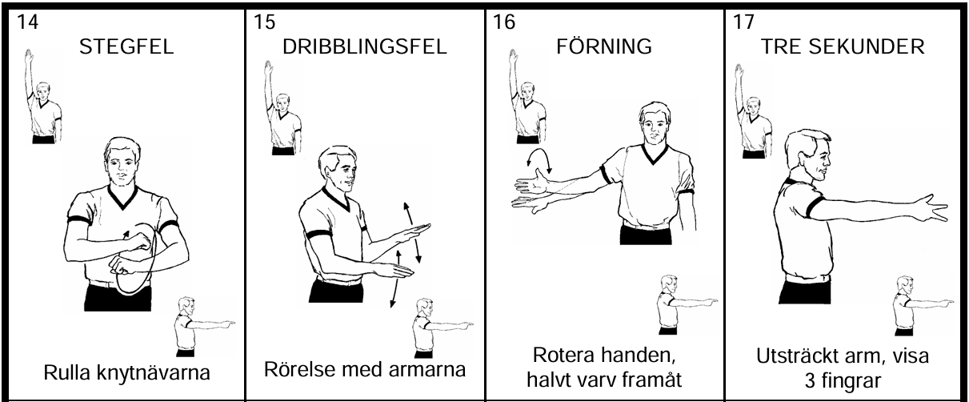
Andra domartecken
Notes:
Andra vanliga domartecken för stegfel, dribblingsfel (tex dubbeldribbling), förning och spelare i tre-sekundersområdet.

Slide 21
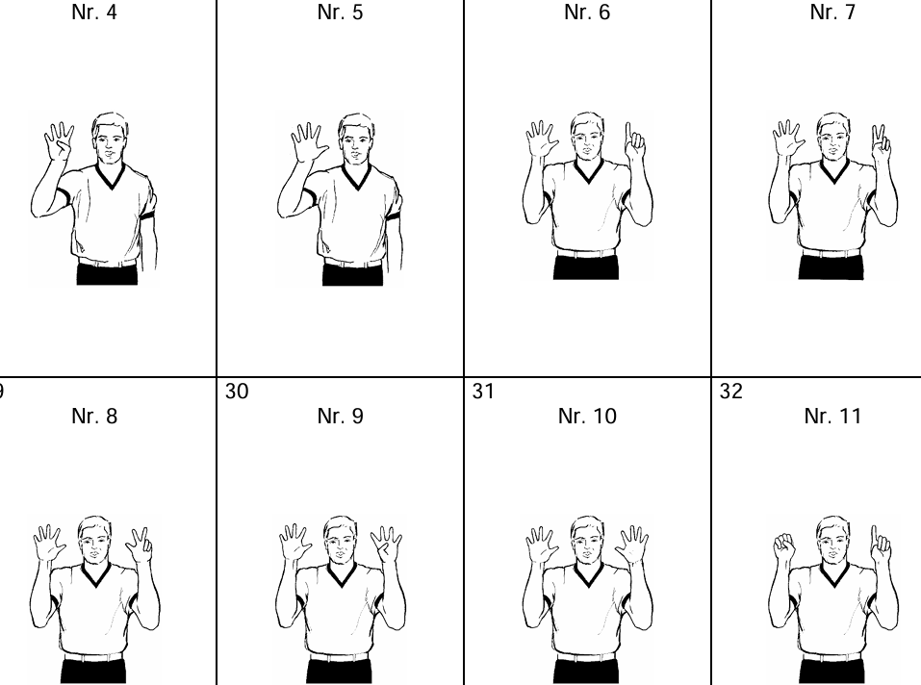
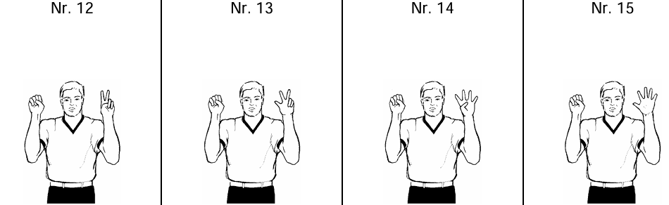
Spelarnummer
Notes:
Domartecken för att visa nummer på spelare som fått utdömd foul.

Slide 22
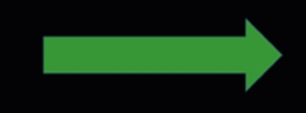
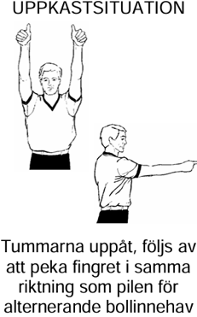
Pilen
Pilen finns för att lagen ska få inkast varannan gång.
Det lag som inte får bollkontroll vid uppkastet i matchens start tilldelas det första alternerande bollinnehavet (pilen).
Pilen ska peka mot den korg, som det lag vilka har
rätten till nästa tillfälle, spelar (gör poäng).
Vid alla uppkastsituationer ska lagen få inkast
varannan gång.
När bollen kommit in på plan och någon av spelarna
berört den - vänd pilen.
TIPS! Håll i pilen.

Slide 23
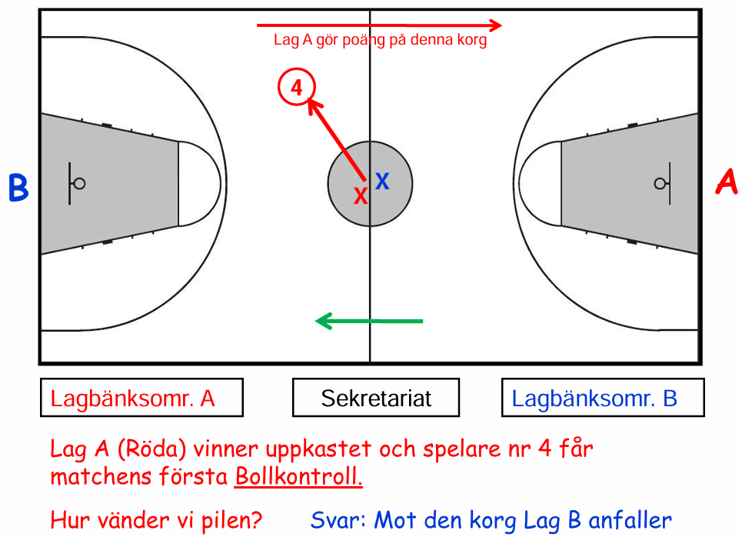
Uppkast vid matchstart

Slide 24
För digitalt protokoll
Notes:
Länk till Profixio. Fungerar att ha protokoll via dator, padda eller mobilen.
Förberedelse: ladda ner appen, sök fram favoritlag (som behöver ha matcher inlagda), gå in på elektroniskt protokoll.

